Slide 1
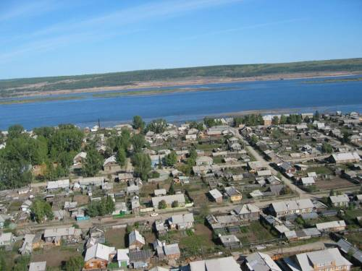
РОССИЙСКАЯ ФЕДЕРАЦИЯ
КРАСНОЯРСКИЙ КРАЙ БОГУЧАНСКИЙ РАЙОН
ПУТЕВОДИТЕЛЬ ПО
БЮДЖЕТУ ДЛЯ ГРАЖДАН
2021 год
БОГУЧАНЫ
2021

Slide 2

ПУТЕВОДИТЕЛЬ ПО БЮДЖЕТУ
БОГУЧАНСКОГО РАЙОНА
НА 2021 ГОД
Брошюра подготовлена на основании решения Богучанского районного Совета депутатов о районном бюджете на 2021 год и плановый период 2022-2023 годов. В издании просто и доступно рассказывается о бюджете района: его основных характеристиках, статьях расходов. Издание рассчитано на самый широкий круг читателей.
Материалы подготовлены финансовым управлением администрации Богучанского района.

Slide 3
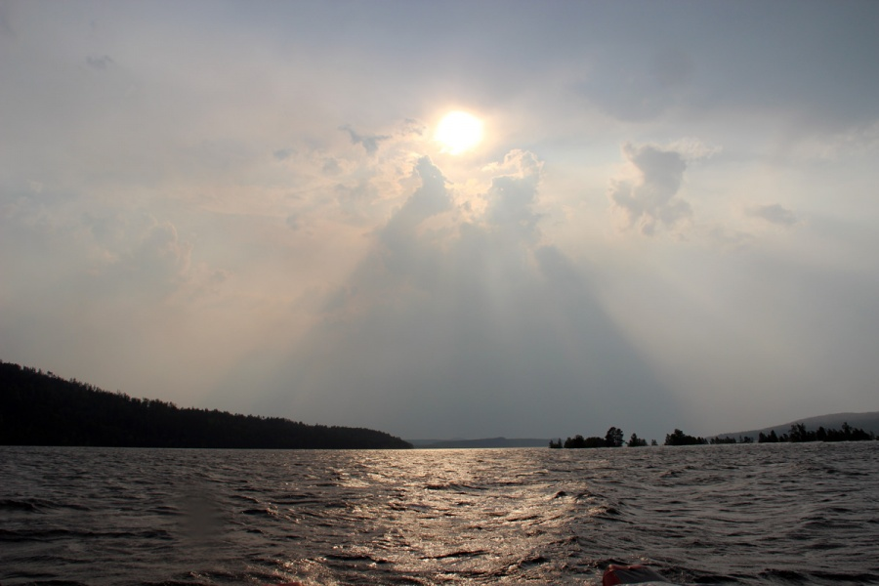
Уважаемые жители Богучанского района!
Мы продолжаем информировать вас о районной бюджетной политике и реализации приоритетных направлений работы органов местного самоуправления района в доступной для любого жителя форме. При формировании главного финансового документа на 2021 год мы старались сохранить главный принцип – каждая бюджетная статья должна быть ориентирована на конкретный результат. Жители Богучанского района должны знать, на что тратятся бюджетные средства и какие направления в деятельности муниципалитета наиболее приоритетны. Чтобы разобраться во всех цифрах непосвященному в бюджетный процесс человеку необязательно анализировать финансовый документы и отчеты. Достаточно открыть Путеводитель по бюджету, который наглядно покажет, какие социальные выплаты заложены в бюджете, какие средства направлены на ремонты муниципальных объектов, дороги, благоустройство и другое.
Мы уверены, что информация, представленная в Путеводителе в информативной и компактной форме, позволит вам углубить свои знания о бюджете и создать основы для активного участия в бюджетных процессах района.

Slide 4
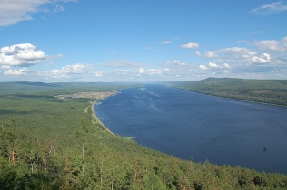
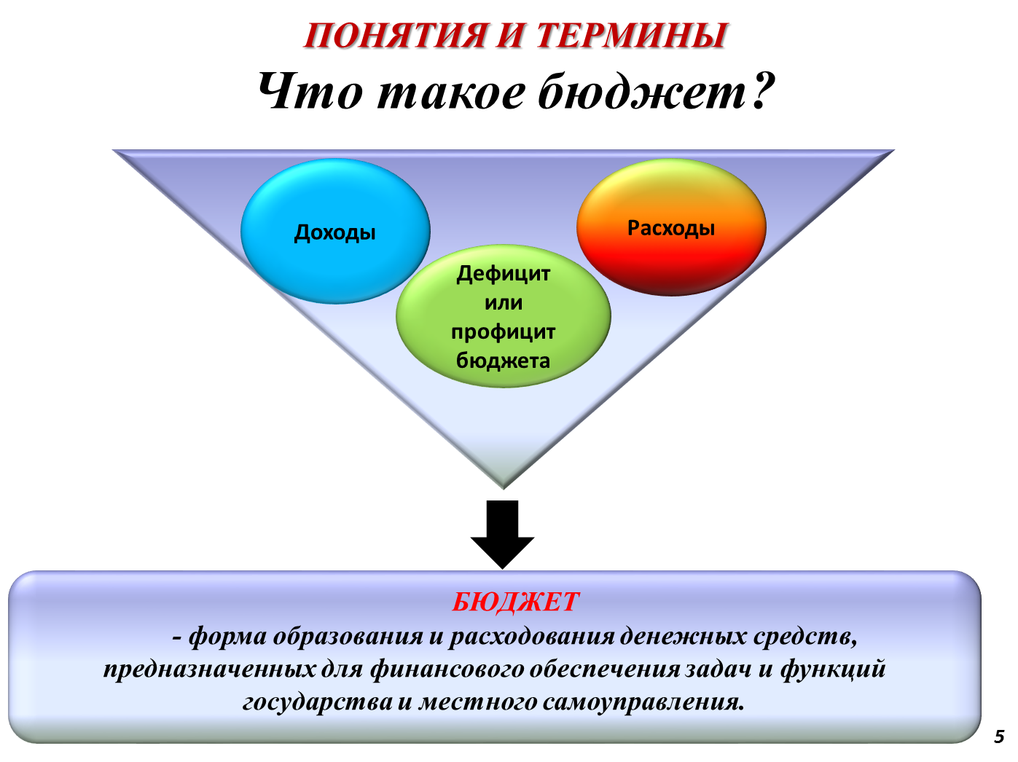

Slide 5
ПОНЯТИЯ И ТЕРМИНЫ

Slide 6
ПОНЯТИЯ И ТЕРМИНЫ

Slide 7
ПОНЯТИЯ И ТЕРМИНЫ

Slide 8
ПОНЯТИЯ И ТЕРМИНЫ

Slide 9
ПОНЯТИЯ И ТЕРМИНЫ

Slide 10
ОСНОВЫ БЮДЖЕТНОГО ПРОЦЕССА
Составление проекта бюджета
Рассмотрение и утверждение бюджета
Исполнение бюджета
Контроль за исполнением бюджета
Утверждение бюджетной отчетности

Slide 11
Участники бюджетного
процесса
района
Глава района
Районный Совет депутатов
Администрация района
Контрольно-счетная комиссия района
Главные распорядители бюджетных средств
Главные администраторы доходов бюджета
Получатели бюджетных средств
Финансовое управление
Главные администраторы источников финансирования дефицита бюджета

Slide 12
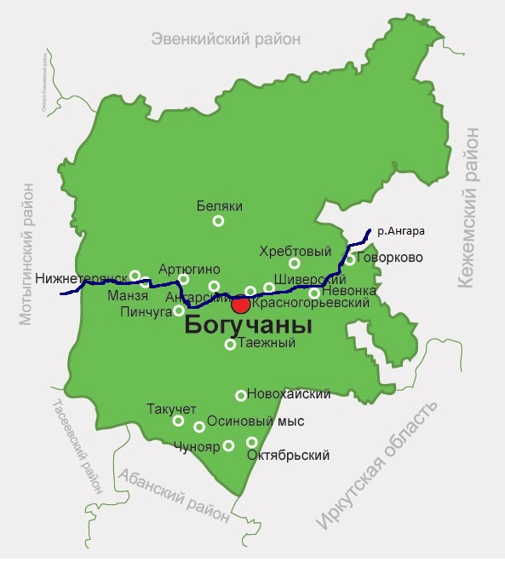

БОГУЧАНСКИЙ РАЙОН
ОБЩИЕ СВЕДЕНИЯ
Площадь района: 54000 кв. км
Население района: 45468 человек
Количество муниципальных образований: 19
Количество населенных пунктов: 29
Notes:
Позиционирование района

Slide 13
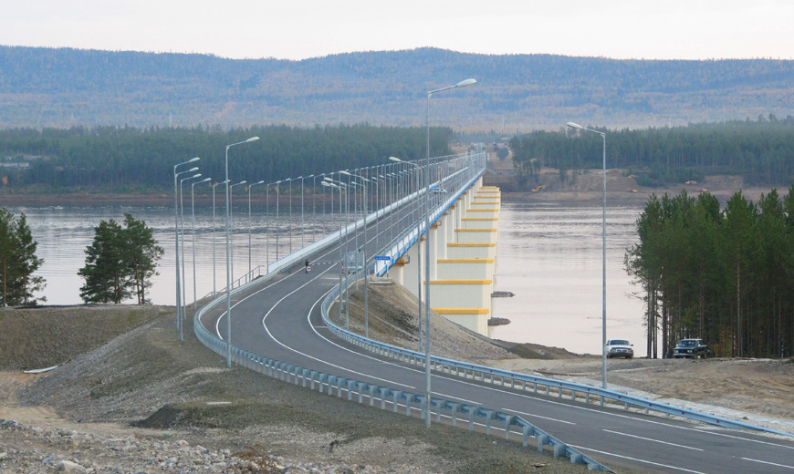
Сравнительные данные по бюджету на 2021 год в тыс. рублей

Slide 14
Сравнительные данные по бюджету на 2021 год

Slide 15
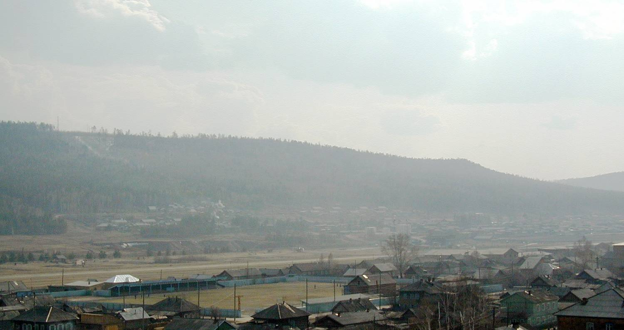
Показатели прогноза социально-экономического развития района, принятые при формировании бюджета
№п/п | Показатели | Ед. измер. | 2019 (отчет) | 2020 (оценка) | 2021 (прогноз) | 2022 (прогноз) | 2023 (прогноз)
1 | Численность населения | чел. | 42261 | 45468 | 45578 | 45715 | 45873
2 | Индекс потребительских цен | % | 103,4 | 103,6 | 104,0 | 104,0 | 104,0
3 | Прибыль организаций | тыс. руб. | 13341,0 | 32760,0 | 18600,0 | 29735,0 | 53860,0
4 | Оборот розничной торговли | млн. руб. | 5291,61 | 5160,13 | 5550,72 | 5840,27 | 6144,92
5 | Инвестиции в основной капитал | млн. руб. | 8612,57 | 9302,30 | 34018,01 | 34657,73 | 34712,4
6 | Уровень безработицы | % | 0,5 | 3,3 | 3,3 | 3,3 | 3,3
7 | Среднемесячная заработная плата | рублей | 48299,6 | 49773,4 | 52404,56 | 55824,19 | 59592,62
8 | Прогноз объемов жилищного строительства | Кв.м. | 19639 | 15144 | 5000 | 5000 | 5000

Slide 16
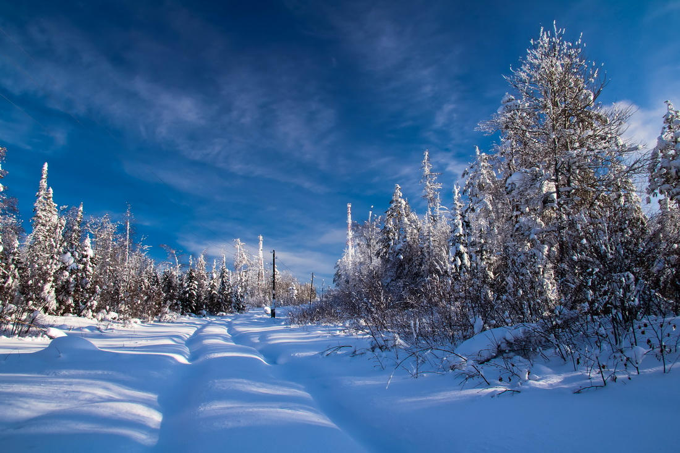
ОСНОВНЫЕ НАПРАВЛЕНИЯ БЮДЖЕТНОЙ ПОЛИТИКИ БОГУЧАНСКОГО РАЙОНА
Содействие устойчивому развитию муниципальных образований района
Повышение эффективности бюджетных расходов
Взаимодействие с краевыми органами власти по увеличению объема финансовой поддержки из краевого бюджета
Обеспечение открытости бюджетного процесса и вовлечение в него граждан
ДИНАМИКА МУНИЦИПАЛЬНОГО ДОЛГА
тыс. рублей

Slide 17
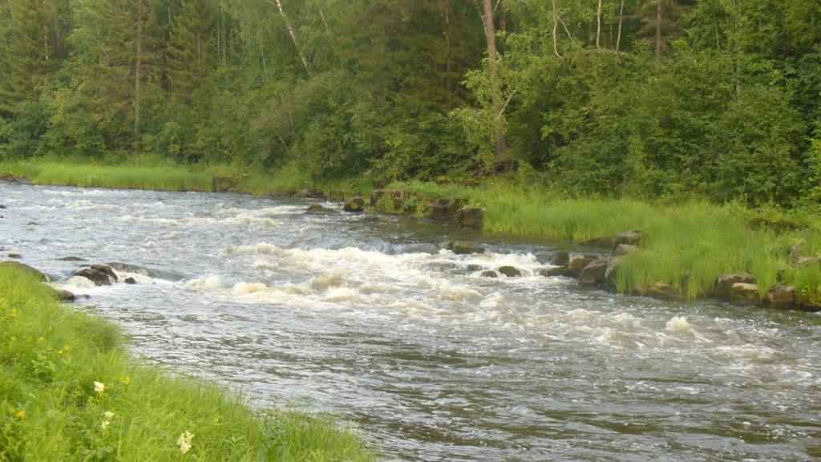
ОБЩИЕ ХАРАКТЕРИСТИКИ БЮДЖЕТА
Доходы и расходы консолидированного бюджета
Богучанского района
(в тыс. рублей)

Slide 18
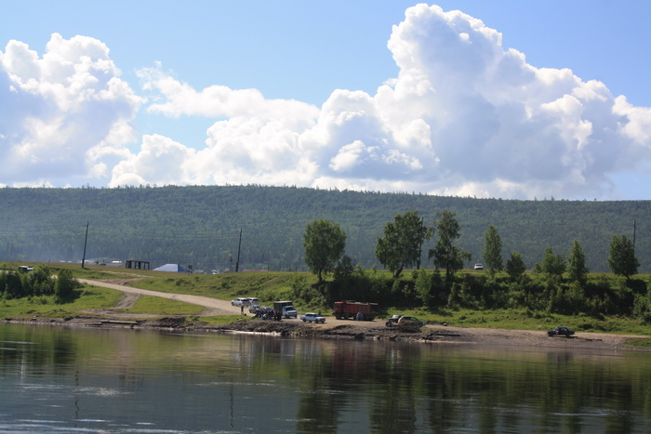
ОБЩИЕ ХАРАКТЕРИСТИКИ БЮДЖЕТА
Доходы и расходы районного бюджета
(в тыс. рублей)

Slide 19
ОБЩИЕ ХАРАКТЕРИСТИКИ БЮДЖЕТА
Доходы, расходы, дефицит/профицит
районного бюджета
(в тыс. рублей)

Slide 20
ХАРАКТЕРИСТИКА ДОХОДНОЙ ЧАСТИ БЮДЖЕТА
(в тыс. рублей)

Slide 21
Структура доходов районного бюджета на 2019-2023 годы
в тыс. рублей
Наименование | 2019факт | 2020факт | 2021 | 2022 | 2023
ВСЕГО ДОХОДОВ | 2 274 205,10 | 2 250 422,30 | 2 451 317,16 | 2 312 387,72 | 2 378 647,97
НАЛОГОВЫЕ И НЕНАЛОГОВЫЕ ДОХОДЫ | 455 901,90 | 550 460,10 | 601 717,19 | 626 470,49 | 686 301,79
Налог на прибыль организаций | 13 340,80 | 32 760,40 | 18 600,00 | 29 735,00 | 53 860,00
Налог на доходы физических лиц | 319 799,90 | 338 785,80 | 367 110,00 | 382 890,00 | 409 910,00
Акцизы | 35,80 | 32,80 | 37,40 | 38,70 | 40,10
Налог, взимаемый в связи с упрощенной системой налогооблажения | 0,00 | 57 572,40 | 108 012,80 | 114 329,20 | 118 779,40
Единый налог на вменённый доход | 27 670,90 | 23 177,60 | 5 150,00 | 0,00 | 0,00
Налог, взимаемый в связи с применением патентной системы налогообложения | 166,20 | 204,40 | 4 180,00 | 4 180,00 | 4 200,00
Земельный налог | 490,90 | 500,40 | 708,40 | 736,70 | 766,20
Государственная пошлина | 5 209,90 | 5 422,10 | 5 265,00 | 5 315,00 | 5 365,00
Арендная плата за земельные участки | 26 396,50 | 31 281,20 | 37 700,00 | 41 450,00 | 45 575,00
Аренда помещений муниципальной собственности | 15 464,80 | 18 142,40 | 9 871,10 | 10 265,30 | 10 675,30
Плата за негативное воздействие на окружающую среду | 2 025,10 | 1 151,70 | 1 086,70 | 1 130,20 | 1 175,40
Прочие доходы от оказания платных услуг | 29 917,90 | 22 157,10 | 32 495,39 | 32 495,39 | 32 495,39
Доходы от реализации муниципального имущества | 0,00 | 0,00 | 4 830,00 | 300,00 | 0,00
Доходы от продажи земельных участков | 5 129,40 | 15 054,90 | 3 700,00 | 1 000,00 | 1 000,00
Административные штрафы и иные санкции | 9 461,80 | 3 733,30 | 2 705,90 | 2 342,50 | 2 197,50
Прочие налоговые и неналоговые доходы | 792,00 | 483,60 | 264,50 | 262,50 | 262,50
НАЛОГОВЫЕ И НЕНАЛОГОВЫЕ ДОХОДЫ | 455 901,90 | 550 460,10 | 601 717,19 | 626 470,49 | 686 301,79
БЕЗВОЗМЕЗДНЫЕ ПОСТУПЛЕНИЯ | 1 818 303,20 | 1 699 962,20 | 1 849 599,97 | 1 685 917,23 | 1 692 346,18
Дотации | 557 094,10 | 576 184,70 | 613 808,90 | 479 752,90 | 479 752,90
Субсидии и субвенции | 1 272 520,60 | 1 126 627,80 | 1 245 303,77 | 1 175 556,33 | 1 209 985,28
Прочие безвозмездные поступления | 2 659,40 | 2 608,00 | 2 608,00 | 30 608,00 | 2 608,00
Прочие безвозмездные поступления в местные бюджеты | 0,00 | 0,00 | 0,00 | 0,00 | 0,00
Доходы бюджетов муниципальных районов от возврата остатков субсидий и субвенций прошлых лет | 3 099,60 | 18 296,90 | 0,00 | 0,00 | 0,00
Доходы бюджетов муниципальных районов от возврата бюджетными учреждениями остатков субсидий прошлых лет | 0,00 | 74,30 | 38,73 | 0,00 | 0,00
Возврат остатков субсидий и субвенций прошлых лет из местных бюджетов в бюджеты субъектов Российской Федерации | -17 070,50 | -23 829,50 | -12 159,43 | 0,00 | 0,00
ВСЕГО ДОХОДОВ | 2 274 205,10 | 2 250 422,30 | 2 451 317,16 | 2 312 387,72 | 2 378 647,97

Slide 22
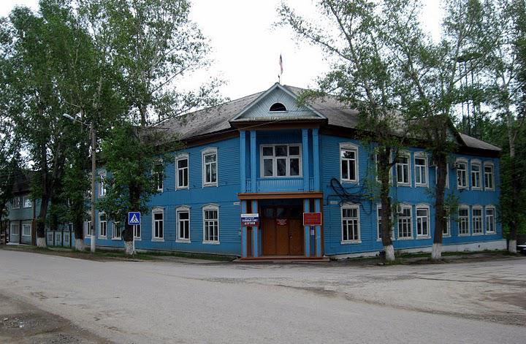
Структура доходной части бюджета на 2021 год
(тысяч рублей)

Slide 23
ХАРАКТЕРИСТИКА РАСХОДНОЙ ЧАСТИ БЮДЖЕТА
(в тыс. рублей)

Slide 24
Структура расходов районного бюджета на 2019-2023 годы
в тыс. рублей
Наименование показателя | 2019 | 2020 | 2021 | 2022 | 2023
ВСЕГО РАСХОДОВ | 2 232 600,5 | 2 254 610,3 | 2 517 854,2 | 2 254 774,3 | 2 320 148,0
ОБЩЕГОСУДАРСТВЕННЫЕ ВОПРОСЫ | 80 851,6 | 96 904,4 | 167 892,3 | 117 493,3 | 146 631,2
Функционирование Главы района, районного Совета депутатов, админстрации района | 56 784,3 | 61 37,8 | 73 792,3 | 73 540,9 | 73 540,9
Финансовые органы и органы финансового надзора | 15 856,3 | 18 758,0 | 21 163,5 | 21 098,3 | 21 098,3
Проведение выборов и референдумов | - | 6 661,0
Резервные фонды | - | - | 1 395,1 | 2 000,0 | 2 000,0
Прочее | 8 211,0 | 9 947,6 | 71 541,4 | 20 854,1 | 49 992,0
НАЦИОНАЛЬНАЯ ОБОРОНА, БЕЗОПАСНОСТЬ И ПРАВООХРАНИТЕЛЬНАЯ ДЕЯТЕЛЬНОСТЬ | 29 791,7 | 37 471,9 | 41 432,0 | 40 732,0 | 40 966,7
НАЦИОНАЛЬНАЯ ЭКОНОМИКА | 106 162,6 | 102 078,1 | 105 570,1 | 70 905,5 | 71 270,0
Сельское хозяйство и рыболовство | 1 317,3 | 1 481,3 | 1 757,9 | 1 761,7 | 1 768,6
Транспорт | 56 835,0 | 59 383,9 | 64 042,2 | 30 390,0 | 30 390,0
Дорожное хозяйство | 29 687,6 | 32 294,6 | 35 467,0 | 35 510,8 | 35 868,4
Прочие | 18 322,7 | 8 918,3 | 4 303,0 | 3 243,0 | 3 243,0
ЖИЛИЩНО-КОММУНАЛЬНОЕ ХОЗЯЙСТВО | 228 696,4 | 279 845,8 | 345 160,4 | 232 423,2 | 252 858,0
Жилищное хозяйство | 2 300,3 | 1 201,8 | 3 548,3 | 793,0 | 21 227,7
Коммунальное хозяйство | 215 064,9 | 264 570,7 | 324 116,1 | 226 003,4 | 226 003,4
Благоустройство | 6 867,0 | 9 172,2 | 11 869,0 | - | -
Прочие | 4 464,2 | 4 901,1 | 5 626,9 | 5 626,9 | 5 626,9
ОХРАНА ОКРУЖАЮЩЕЙ СРЕДЫ | 6 738,2 | - | 1 011,4 | 761,4 | 761,4

Slide 25
Структура расходов районного бюджета на 2019-2023 годы
в тыс. рублей
Наименование показателя | 2019 | 2020 | 2021 | 2022 | 2023
ОБРАЗОВАНИЕ | 1 292 538,5 | 1 298 757,9 | 1 409 227,7 | 1 392 310,3 | 1 398 800,5
Дошкольное образование | 395 904,4 | 382 145,8 | 437 048,0 | 425 862,6 | 425 797,0
Общее образование | 696 983,8 | 714 802,3 | 754 225,3 | 754 077,0 | 760 632,7
Дополнительное образование детей | 93 705,1 | 99 845,9 | 101 016,5 | 97 462,1 | 97 462,1
Молодежная политика | 30 077,4 | 16 379,4 | 31 805,9 | 31 698,0 | 31 698,0
Прочие | 75 867,8 | 85 584,5 | 85 132,1 | 83 210,7 | 83 210,7
КУЛЬТУРА, КИНЕМАТОГРАФИЯ | 230 353,0 | 234 633,1 | 224 840,9 | 213 847,6 | 213 847,6
Культура | 144 468,9 | 142 912,7 | 142 510,4 | 134 871,4 | 134 871,4
Прочие | 85 884,1 | 91 720,4 | 82 330,5 | 78 976,2 | 78 976,2
ЗДРАВООХРАНЕНИЕ | 60,6 | 60,6 | 94,7 | 94,7 | 94,7
СОЦИАЛЬНАЯ ПОЛИТИКА | 131 416,1 | 58 219,0 | 75 477,7 | 67 397,9 | 76 137,6
Пенсионное обеспечение | 1 510,4 | 2 054,1 | 2 405,1 | 2 405,1 | 2 405,1
Социальное обслуживание населения | 69 845,2
Социальное обеспечение населения | 33 318,1 | 43 118,4 | 64 052,2 | 59 475,3 | 66 675,3
Охрана семьи и детства | 4 253,0 | 12 055,3 | 8 114,1 | 4 611,2 | 6 150,9
Прочие | 22 489,4 | 991,2 | 906,3 | 906,3 | 906,3
ФИЗИЧЕСКАЯ КУЛЬТУРА И СПОРТ | 15 290,9 | 17 821,6 | 15 948,1 | 15 788,1 | 15 788,1
Физическая культура | 9 958,0 | 17 025,6 | 15 000,8 | 14 840,8 | 14 840,8
Массовый спорт | 5 332,9 | 796,0 | 947,2 | 947,2 | 947,2
ОБСЛУЖИВАНИЕ МУНИЦИПАЛЬНОГО ДОЛГА | 3,1 | 47,5 | 2,7 | 30,7 | 2,7
МЕЖБЮДЖЕТНЫЕ ТРАНСФЕРТЫ | 110 697,8 | 128 770,4 | 131 196,1 | 102 989,5 | 102 989,5
Дотации на выравнивание бюджетной обеспеченности поселений района | 82 239,1 | 74 802,6 | 93 434,2 | 74 739,5 | 74 739,5
Иные межбюджетные трансферты | 28 458,7 | 53 967,8 | 37 761,9 | 28 250,0 | 28 250,0
Условно-утверждаемые расходы |  |  |  | 28 000,0 | 58 500,0

Slide 26
Структура расходной части бюджета на 2021 год
(тысяч рублей)

Slide 27
МЕЖБЮДЖЕТНЫЕ ОТНОШЕНИЯ
2
1
3
Районный бюджет
Краевой бюджет
Бюджеты поселений
1 - Межбюджетные трансферты из краевого бюджета – 1 856 794,0 тыс. рублей;
2 – Межбюджетные трансферты из бюджетов поселений - 2 318,6 тыс. рублей;
3 – Межбюджетные трансферты в бюджеты поселений - 188 709,4 тыс. рублей.

Slide 28
НАЦИОНАЛЬНЫЕ ПРОЕКТЫ НА 2021-2023 ГОДЫ
Тыс. рублей
2020 | 2021 | 2022 | 2023
2837,7 | 7331,7 | 10584,9 | 629,0
531,0 | 0,0 | 0,0 | 0,0
3044,7 | 358,9 | 358,9 | 358,9
0,0 | 0,0 | 0,0 | 19536,2
6413,0 | 7690,6 | 10943,8 | 20524,0
образование
создание (обновление) материально-технической базы для реализации программ цифрового и гуманитарного профилей
культура
на поддержку творческих фестивалей и конкурсов, в том числе для детей и молодежи
Безопасные и качественные автомобильные дороги
Жилье и городсткая среда
обеспечение мероприятий по переселению граждан из аварийного жилищного фонда
внедрение целевой модели цифровой образовательной среды
на создание (реконструкцию) и капитальный ремонт культурно-досуговых учреждений в сельской местности
устройство пешеходных переходов
приобретение светоотражающих значков (знаков) для детей начальных классов
обустройство участков улично-дорожной сети вблизи образовательных организаций

Slide 29
МУНИЦИПАЛЬНЫЕ ПРОГРАММЫ РАЙОНА
(тысяч рублей)
 | Наименование муниципальной программы | 2019 | 2020 | 2021 | 2022 | 2023
1 | Развитие образования Богучанского района | 1 262 261,7 | 1 282 971,7 | 1 414 344,4 | 1 395 457,2 | 1 41 648,6
2 | Система социальной защиты населения Богучанского района | 93 909,6 | 0 | 0 | 0 | 0
3 | Охрана окружающей среды | 0 | 0 | 2 880,4 | 761,4 | 761,4
4 | Реформирование и модернизация ЖКХ и повышение энергетической эффективности | 225 675,1 | 270 471,5 | 328 822,7 | 226 158,5 | 226 158,5
5 | Защита населения и территорий Богучанского района от чрезвычайных ситуаций природного и техногенного характера | 25 423,9 | 31 577,0 | 35 916,7 | 35 463,5 | 35 463,5
6 | Развитие культуры | 281 027,2 | 286 259,6 | 271 417,6 | 260 276,8 | 260 276,8
7 | Молодежь Приангарья | 15 675,8 | 16 720,8 | 17 208,4 | 16 097,5 | 16 135,9
8 | Развитие физической культуры и спорта в Богучанском районе | 14 275,9 | 15 877,6 | 14 031,1 | 13 871,1 | 13 871,1
9 | Развитие инвестиционной, инновационной деятельности, малого и среднего предпринимательства на территории Богучанского района | 16 210,9 | 8 100,7 | 763,0 | 763,0 | 763,0
10 | Развитие транспортной системы Богучанского района | 86 589,6 | 91 745,5 | 99 589,2 | 65 980,8 | 66 338,4
11 | Обеспечения доступным и комфортным жильем граждан Богучанского района | 3 138,2 | 1 339,5 | 3 855,4 | 1 100,0 | 21 534,7
12 | Управление муниципальными финансами | 134 038,6 | 159 254,9 | 166 058,7 | 127 845,0 | 128 079,7
13 | Развитие сельского хозяйства в Богучанском районе | 1 881,5 | 1 574,3 | 1 850,9 | 1 854,7 | 1 861,6
14 | Содействие развитию гражданского общества в Богучанском районе | 0 | 0 | 250,0 | 250,0 | 250,0
 | Всего | 2 160 108,0 | 2 165 893,1 | 2 356 988,6 | 2 145 879,3 | 2 182 143,1
 | Расходы районного бюджета | 2 232 600,5 | 2 254 610,3 | 2 517 854,2 | 2 254 774,3 | 2 320 148,0
 | Доля программых расходов в % | 96,8 | 96,1 | 93,6 | 95,2 | 94,1

Slide 30
СТРУКТУРА МУНИЦИПАЛЬНЫХ ПРОГРАММ РАЙОНА
на 2021 год
(тысяч рублей)

Slide 31
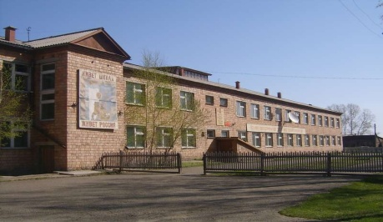
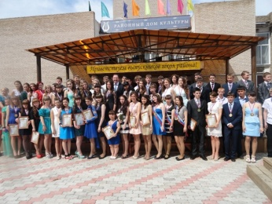
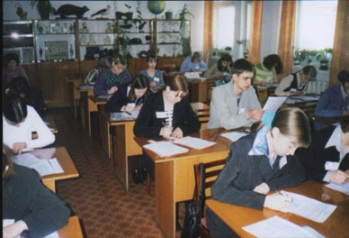
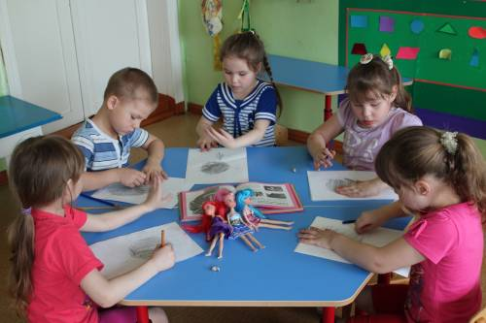
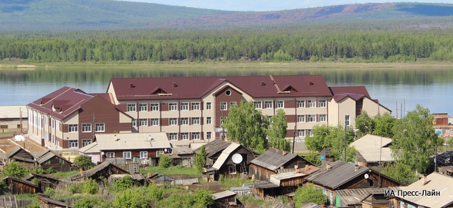
МУНИЦИПАЛЬНЫЕ ПРОГРАММЫ РАЙОНА
Муниципальная программа «Развитие образования Богучанского района»
общий объем расходов по программе, в тыс. рублей
2019 | 2020 | 2021 | 2022 | 2023 | Всего 2021-2023
1 262 261,7 | 1 282 971,7 | 1 414 344,4 | 1 395 457,2 | 1 410 648,6 | 4 220 450,2
ЦЕЛЬ | Обеспечение высокого качества образования, соответствующего потребностям граждан и перспективным задачам развития экономики Богучанского района, государственная поддержка детей-сирот, детей, оставшихся без попечения родителей, отдых и оздоровление детей в летний период
ОСНОВНЫЕ НАПРАВЛЕНИЯ
437 048,0 ДОШКОЛЬНОЕ ОБРАЗОВАНИЕ
 | 2240 детей получат услуги дошкольного образования
2 956,60 | 332 семьям будет выплачена компенсация части родительской платы за присмотр и уход за детьми в детских садах

Slide 32
МУНИЦИПАЛЬНЫЕ ПРОГРАММЫ РАЙОНА
754 225,3 ШКОЛЬНОЕ ОБРАЗОВАНИЕ
 | 5504 учащихся получат услуги общего образования, финансирование учреждений начального общего, основного общего, среднего (полного) общего образования 25 школ района,
35 094,7 | 3583 детей в образовательных учреждениях будут обеспечены горячим питанием
132 822,4 ДОПОЛНИТЕЛЬНОЕ ОБРАЗОВАНИЕ И ЛЕТНИЙ ОТДЫХ
 | 2258 детей получат услуги по дополнительному образованию
 | 1788 ребенка получат питание в лагерях с дневным пребыванием детей
 | Для 160 детей организован отдых и оздоровление в загородном лагере «Березка»
ОСНОВНЫЕ РЕЗУЛЬТАТЫ
82 % к 2023 году | Обеспеченность детей дошкольного возраста местами в дошкольных образовательных учреждениях
100 % | Удельный вес воспитанников дошкольных образовательных организаций, расположенных на территории Богучанского района, обучающихся по программам, соответствующим требованиям стандартов дошкольного образования, в общей численности воспитанников дошкольных образовательных организаций, расположенных на территории Богучанского района
12 % | Доля государственных (муниципальных) образовательных организаций, реализующих программы общего образования, здания которых находятся в аварийном состоянии или требуют капитального ремонта, в общей численности государственных (муниципальных) образовательных организаций, реализующих программы общего образования
50 % | Охват детей в возрасте 5–18 лет программами дополнительного образования (удельный вес численности детей, получающих услуги дополнительного образования, в общей численности детей в возрасте 5–18 лет)
80, 5 % | Удельный вес численности обучающихся по программам общего образования, участвующих в олимпиадах и конкурсах различного уровня, в общей численности обучающихся по программам общего образования
90 % | Доля оздоровленных детей школьного возраста

Slide 33

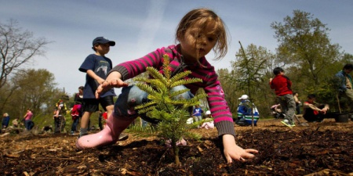

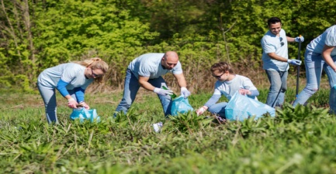
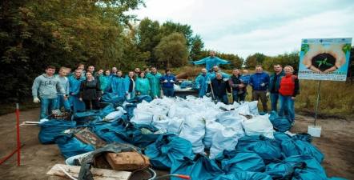
МУНИЦИПАЛЬНЫЕ ПРОГРАММЫ РАЙОНА
2. Муниципальная программа Богучанского района
«Охрана окружающей среды»
общий объем расходов по программе, в тыс. рублей
2019 | 2020 | 2021 | 2022 | 2023 | Всего 2021-2023
0 | 0 | 2 880,4 | 761,4 | 761,4 | 4 403,2
ЦЕЛЬ | Обеспечение охраны окружающей среды и экологической безопасности населения Богучанского района
ОСНОВНЫЕ НАПРАВЛЕНИЯ
2 119,0 | Снижение негативного воздействия отходов на окружающую среду и здоровье населения
761,4 | Организация проведения мероприятия по отлову, учету, содержанию и иному обращению с животными без владельцев
ОСНОВНЫЕ РЕЗУЛЬТАТЫ
 | Достижение 100% ликвидации несанкционированных свалок

Slide 34



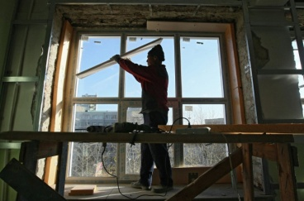
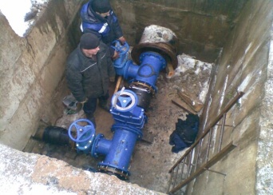

МУНИЦИПАЛЬНЫЕ ПРОГРАММЫ РАЙОНА
3. Муниципальная программа «Реформирование и модернизация жилищно-коммунального хозяйства и повышение энергетической эффективности»
общий объем расходов по программе, в тыс. рублей
2019 | 2020 | 2021 | 2022 | 2023 | Всего 2021-2023
225 675,1 | 270 471,5 | 328 822,7 | 226 158,5 | 226 158,5 | 781 139,7
ЦЕЛЬ |  | Обеспечение населения района качественными жилищно-коммунальными услугами в условиях рыночных отношений в отрасли и ограниченного роста оплаты жилищно-коммунальных услуг населением. Формирование целостной и эффективной системы управления энергосбережением и повышением энергетической эффективности.
ОСНОВНЫЕ НАПРАВЛЕНИЯ
17 100,5 | компенсация выпадающих доходов энергоснабжающих организаций, связанных с применением государственных регулируемых цен (тарифов) на электрическую энергию, вырабатываемую дизельными электростанциями для населения Богучанского района более 320 человек;
197 182,6 | на реализацию мер дополнительной поддержки населения, в целях доступности коммунальных услуг для 11 500 человек;
192,9 | формирование фонда капитального ремонта в многоквартирных домах;
29 185,7 | реконструкция и капитальный ремонт объектов коммунальной инфраструктуры -капитальный ремонт сетей тепловодоснабжения - 7930,0 м.п.
4 551,5 | Установка приборов учета тепловой энергии в учреждениях образования, культуры
64 427,5 строительство сетей круглогодичного холодного водоснабжения протяженностью 583 п.м в п. Ангарский, 1532 п.м. – и п. Красногорьевский , разработка ПСД на строительство сетей холодного водоснабжения (п.Таежный, п.Такучет)
6 071,7 приобретение модульных твердотопливных котельных «Терморобот»
ОСНОВНЫЕ РЕЗУЛЬТАТЫ
 | обеспечение доступности коммунальных услуг для 11,9 тыс. человек; экономия бюджетными учреждениями электрической и тепловой энергии; улучшение качества эксплуатации жилищного фонда Богучанского района; обеспечение населения централизованными услугами водоснабжения.

Slide 35
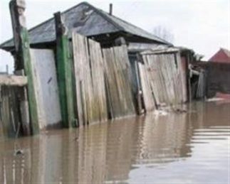
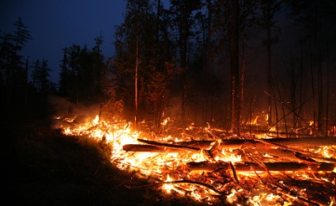
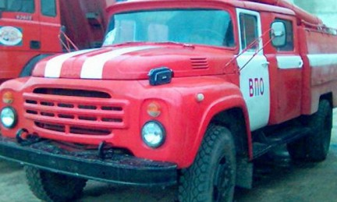
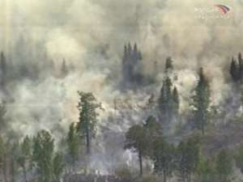
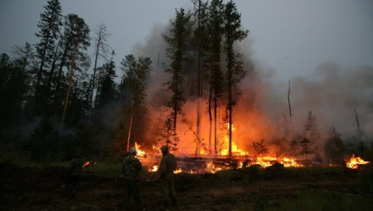
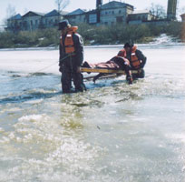
МУНИЦИПАЛЬНЫЕ ПРОГРАММЫ РАЙОНА
4. Муниципальная программа «Защита населения и территории Богучанского района от чрезвычайных ситуаций природного и техногенного характера»
общий объем расходов по программе, в тыс. рублей
2019 | 2020 | 2021 | 2022 | 2023 | Всего 2021-2023
25 423,9 | 31 577,0 | 35 916,7 | 35 463,5 | 35 463,5 | 106 843,7
ЦЕЛЬ | Создание эффективной системы защиты населения и территории Богучанского района от чрезвычайных ситуаций природного и техногенного характера, а также профилактика, минимизация и ликвидация последствий проявления терроризма и экстремизма на территории района
ОСНОВНЫЕ НАПРАВЛЕНИЯ
4 259,6 | предупреждение и помощь населению района в чрезвычайных ситуациях;
31 442,2 | Обеспечение пожарной безопасности в населенных пунктах Богучанского района
215,0 | Участие в профилактике терроризма и экстремизма, минимизации и ликвидации последствий проявления терроризма и экстремизма на территории района
ОСНОВНЫЕ РЕЗУЛЬТАТЫ
 | -недопущение погибших при пожарах в зоне прикрытия силами МПЧ №1 –97,6 % от среднего показателя 2010-2012 годов; -увеличение числа населения, оповещаемого об угрозе ЧС природного и техногенного характера, к 2023 году 72,6% от общего количества оповещаемого населения.

Slide 36
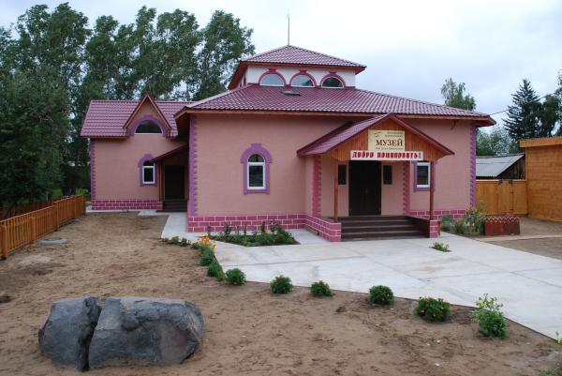
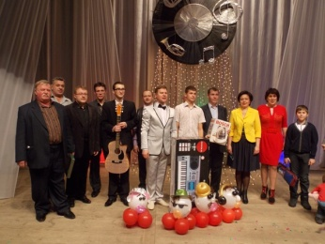
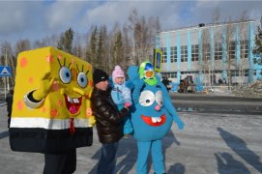
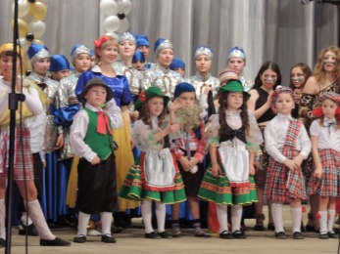
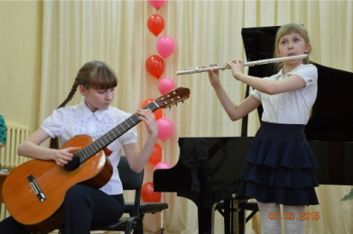
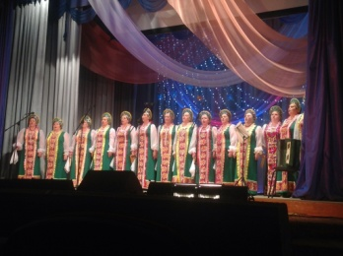
МУНИЦИПАЛЬНЫЕ ПРОГРАММЫ РАЙОНА
5. Муниципальная программа «Развитие культуры»
общий объем расходов по программе, в тыс. рублей
2019 | 2020 | 2021 | 2022 | 2023 | Всего 2021-2023
281 027,2 | 286 259,6 | 271 417,6 | 260 276,8 | 260 276,8 | 791 971,2
ЦЕЛЬ | Создание условий для развития и реализации культурного и духовного потенциала населения Богучанского района
ОСНОВНЫЕ НАПРАВЛЕНИЯ Сохранение и эффективное использование культурного наследия Богучанского района. Обеспечение доступа населения Богучанского района к культурным благам и участию в культурной жизни.
36 428,0 | Количество посещений учреждений библиотечного типа составит 187 708 человека;
4825,3 | музей более 7,1 тыс. посетителей;
92454,8 | дома культуры число участников клубных формирований составит 5145;
2830,0 | проведение районных мероприятий, фестивалей, выставок, конкурсов 5250;
48 576,7 | развитие системы дополнительного образования в области культуры, число обучающихся детей, ставших участниками районных конкурсов и фестивалей 124
ОСНОВНЫЕ РЕЗУЛЬТАТЫ
 | -число участников культурно-досуговых мероприятий, проводимых учреждениями культуры, составит 5250;
 | -число обучающихся детей, ставших участниками районных конкурсов и фестивалей составит 124 чел.;
 | -расширение концертной и выставочной деятельности в районе, поддержка лучших традиционных и новых форм культурно-досуговой деятельности, сохранение и развитие народного творчества.

Slide 37
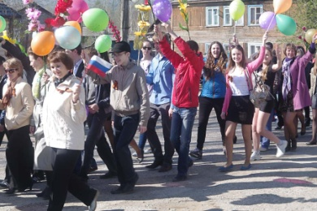
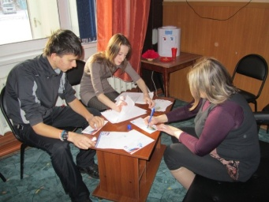

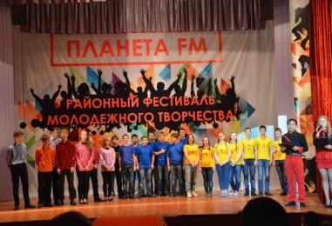
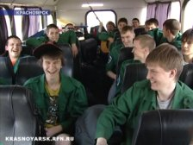

МУНИЦИПАЛЬНЫЕ ПРОГРАММЫ РАЙОНА
6. Муниципальная программа «Молодежь Приангарья»
общий объем расходов по программе, в тыс. рублей
2019 | 2020 | 2021 | 2022 | 2023 | Всего 2021-2023
15 675,8 | 16 720,8 | 17 208,4 | 16 097,5 | 16 135,9 | 49 441,8
ЦЕЛЬ | Создание условий для развития потенциала молодежи и его реализации в интересах развития Богучанского района
ОСНОВНЫЕ НАПРАВЛЕНИЯ
9672,1 | поддержка молодежного центра, вовлечение молодежи района в мероприятия сферы молодежной политики ежегодно более 1200 чел.;
1500,0 | помощь в приобретении жилья;
3038,3 | поддержка молодежных объединений
370,0 | Патриотическое воспитание молодежи
ОСНОВНЫЕ РЕЗУЛЬТАТЫ
 | -2070 молодых людей будет вовлечено в реализацию социально-экономических проектов; -создание 144 рабочих мест для несовершеннолетних граждан; -38,9% граждан, проживающих в Богучанском районе, получат безвозмездные услуги от участников молодежных социально-экономических проектов

Slide 38
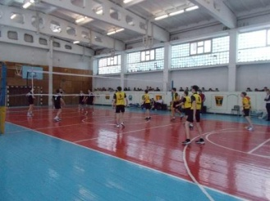
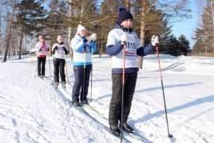
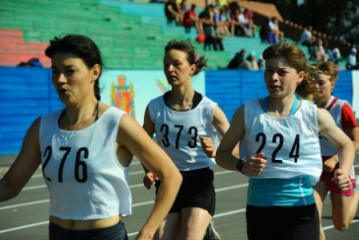
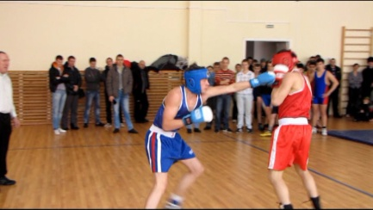
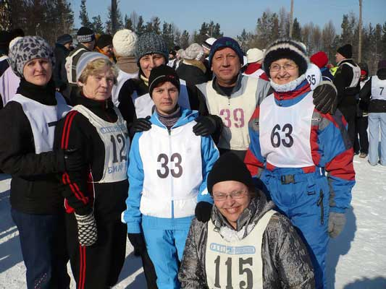
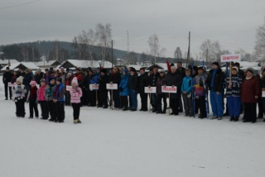
МУНИЦИПАЛЬНЫЕ ПРОГРАММЫ РАЙОНА
7. Муниципальная программа «Развитие физической культуры и спорта в Богучанском районе»
общий объем расходов по программе, в тыс. рублей
2019 | 2020 | 2021 | 2022 | 2023 | Всего 2021-2023
14 275,9 | 15 877,6 | 14 031,1 | 13 871,1 | 13 871,1 | 41 773,3
ЦЕЛЬ | Создание условий, обеспечивающих возможность гражданам заниматься физической культурой и спортом, формирование культуры здорового образа жизни населения Богучанского района
ОСНОВНЫЕ НАПРАВЛЕНИЯ
1509,9 | организация и проведение физкультурных спортивных мероприятий на территории Богучанского района
12080,1 | Поддержка спортивных учреждений
200,0 | Формирование культуры здорового образа жизни населения
ОСНОВНЫЕ РЕЗУЛЬТАТЫ
 | доля граждан, систематически занимающихся физической культурой и спортом, в 2021 году составит 30,5%

Slide 39





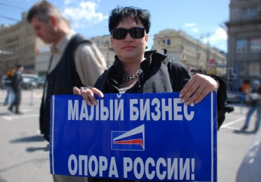
МУНИЦИПАЛЬНЫЕ ПРОГРАММЫ РАЙОНА
8. Муниципальная программа «Развитие инвестиционной, инновационной деятельности, малого и среднего предпринимательства на территории Богучанского района»
общий объем расходов по программе, в тыс. рублей
2019 | 2020 | 2021 | 2022 | 2023 | Всего 2021-2023
16 210,9 | 8 100,7 | 763,0 | 763,0 | 763,0 | 2 289,0
ЦЕЛЬ | Создание благоприятных условий для устойчивого функционирования и развития малого и среднего предпринимательства, роста улучшения инвестиционного климата на территории Богучанского района.
ОСНОВНЫЕ НАПРАВЛЕНИЯ
763,0 760,0 | имущественная, информационно-консультативная, финансовая поддержка субъектов малого и среднего предпринимательства; Имущественная, информационно-консультативная, финансовая поддержка субъектов малого и среднего предпринимательства
ОСНОВНЫЕ РЕЗУЛЬТАТЫ
 | -получат муниципальную поддержку – по 3 субъекта малого и среднего предпринимательства ежегодно; -в секторе малого и среднего предпринимательства будет создано ежегодно по 10 рабочих мест; сохранение не менее 60 рабочих мест в секторе малого и среднего предпринимательства ежегодно; привлечение более 62,0 млн. рублей внебюджетных инвестиций в секторе малого и среднего предпринимательства ежегодно.

Slide 40
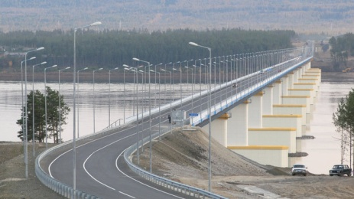
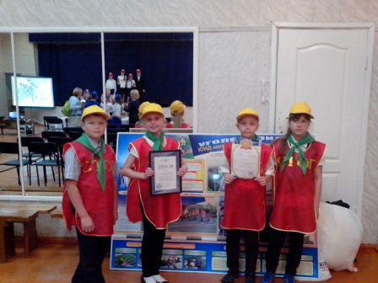
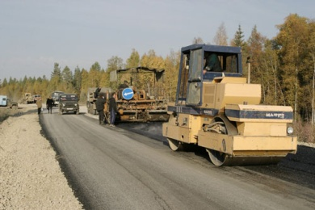
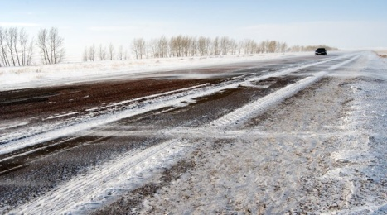
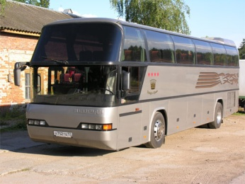
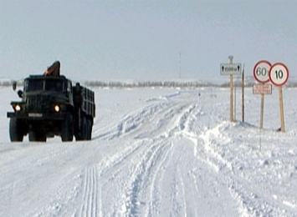
МУНИЦИПАЛЬНЫЕ ПРОГРАММЫ РАЙОНА
9. Муниципальная программа
«Развитие современной и эффективной транспортной
системы Богучанского района»
общий объем расходов по программе, в тыс. рублей
2019 | 2020 | 2021 | 2022 | 2023 | Всего 2021-2023
86 589,6 | 91 745,5 | 99 589,2 | 65 980,8 | 66 338,4 | 231 908,4
ЦЕЛЬ | Развитие современной и эффективной транспортной инфраструктуры. Повышение доступности транспортных услуг для населения. Повышение комплексной безопасности дорожного движения.
ОСНОВНЫЕ НАПРАВЛЕНИЯ
35108,1 | ремонт и содержание автомобильных дорог общего пользования местного значения сельских поселений и межселенной территории;
64042,2 | организация пассажирских перевозок автотранспортом - 442,5 тыс. человек ежегодно;
438,9 | повышение безопасности дорожного движения Увеличение оборудованных участков дорожными знаками «Пешеходный переход» и нанесение дорожной разметки «Зебра»
ОСНОВНЫЕ РЕЗУЛЬТАТЫ
 | -снижение удельного веса дорог, не отвечающих нормативным требованиям, с 68% в 2014 году до 62% в 2023 году; -сохранение транспортной подвижности населения в 2021 году показатель составит 9,72 поездок на одного человека.

Slide 41






МУНИЦИПАЛЬНЫЕ ПРОГРАММЫ РАЙОНА
10. Муниципальная программа «Обеспечение доступным и комфортным жильем граждан Богучанского района»
общий объем расходов по программе, в тыс. рублей
2019 | 2020 | 2021 | 2022 | 2023 | Всего 2021-2023
3 138,2 | 1 339,5 | 3 855,4 | 1 100,0 | 21 534,7 | 26 490,1
ЦЕЛЬ | Повышение доступности жилья и улучшение жилищных условий граждан, проживающих на территории Богучанского района.
ОСНОВНЫЕ НАПРАВЛЕНИЯ
600,0 | Возмещение расходов на оплату стоимости найма жилых помещений
500,0 | Актуализация документов территориального планирования
755,4 | Капитальный ремонт служебных жилых помещений
2 000,0 | Обеспечение жильем работников бюджетной сферы
ОСНОВНЫЕ РЕЗУЛЬТАТЫ
 | -увеличение доли работников бюджетной сферы, обеспеченных жильем, в общем количестве работников бюджетной сферы, нуждающихся в служебных жилых помещениях, с 9,09% в 2015 году до 12,0% в 2023 году

Slide 42






МУНИЦИПАЛЬНЫЕ ПРОГРАММЫ РАЙОНА
11. Муниципальная программа «Управление муниципальными финансами» общий объем расходов по программе, в тыс. рублей
2019 | 2020 | 2021 | 2022 | 2023 | Всего 2021-2023
134038,6 | 159254,9 | 166058,7 | 127845,0 | 128079,7 | 421983,4
ЦЕЛЬ | Обеспечение долгосрочной сбалансированности и устойчивости бюджетной системы Богучанского района, повышение качества и прозрачности управления муниципальными финансами
ОСНОВНЫЕ НАПРАВЛЕНИЯ
130004,2 | межбюджетные трансферты поселениям Богучанского района на выравнивание бюджетной обеспеченности и обеспечение сбалансированности бюджетов поселений;
17086,2 | Иные межбюджетные трансферты поселениям Богучанского района на выполнение отдельных государственных полномочий
18968,3 | обеспечение реализации муниципальной программы
ОСНОВНЫЕ РЕЗУЛЬТАТЫ
 | -положительное значение оценки исполнения отдельных государственных полномочий органами местного самоуправления достигнут 100%; -отсутствие в местных бюджетах просроченной кредиторской задолженности по выплате заработной платы работникам бюджетной сферы

Slide 43






МУНИЦИПАЛЬНЫЕ ПРОГРАММЫ РАЙОНА
12. Муниципальная программа «Развитие сельского хозяйства
в Богучанском районе»
общий объем расходов по программе, в тыс. рублей
2019 | 2020 | 2021 | 2022 | 2023 | Всего 2021-2023
1 881,5 | 1 574,3 | 1 850,9 | 1 854,7 | 1 861,6 | 5 567,2
ЦЕЛЬ | Развитие сельских территорий, рост занятости и уровня жизни сельского населения
ОСНОВНЫЕ НАПРАВЛЕНИЯ
8,7 | субсидии гражданам, ведущим личное подсобное хозяйство, на возмещение части затрат на уплату процентов по кредитам;
500,7 | предупреждение возникновения и распространения заболеваний, опасных для человека и животных;
93,0 | Проведение работ по уничтожению сорняков дикорастущей конопли
1739,2 | обеспечение реализации муниципальной программы
ОСНОВНЫЕ РЕЗУЛЬТАТЫ
 | -рост количества граждан, ведущих личное подсобное хозяйство, осуществивших привлечение кредитных средств, на 8 человек; - Предупреждение возникновения и распространения заболеваний, опасных для человека

Slide 44





МУНИЦИПАЛЬНЫЕ ПРОГРАММЫ РАЙОНА
13. Муниципальная программа «Содействие развитию гражданского общества в Богучанском районе»
общий объем расходов по программе, в тыс. рублей
2019 | 2020 | 2021 | 2022 | 2023 | Всего 2021-2023
0 | 0 | 250,0 | 250,0 | 250,0 | 750,0
ЦЕЛЬ | Создание условий для развития гражданского общества посредством взаимодействия граждан, социально ориентированных некоммерческих организаций, органов власти и бизнес сообщества, способствующих решению социальных проблем жителей Богучанского района
ОСНОВНЫЕ НАПРАВЛЕНИЯ
150,0 | Поддержка социально ориентированных некоммерческих организаций
500,7 | Обеспечение информационными ресурсами гражданской тематики населения Богучанского района для решения социальных проблем
ОСНОВНЫЕ РЕЗУЛЬТАТЫ
 | -создание социально ориентированных некоммерческих организаций в Богучанскаом районе в количестве 12 к 2023 году; Рост социально ориентированных некоммерческих организаций, получивших поддержку на муниципальном уровне оп 3 ежегодно; -вовлечение добровольцев (членов проектных команд) в реализацию проектов, услуг социально ориентированных некоммерческих организаций, более 25 к 2023 году.

Slide 45
ЭТО ИНТЕРЕСНО
(данные за 2020 год)
Численность населения на 01.01.2020 составляет 45 468 человек
№ п\п\ | Наименование показателя | Ед. изм. | показатель
1 | Количество учреждений финансируемых из районного бюджета:
 | детских садов | единиц | 30
 | школ | единиц | 25
 | учреждений дополнительного образования | единиц | 8
 | учреждений культуры (включая 28 филиала) | единиц | 2
 | библиотек (включая 24 филиала) | единиц | 1
2 | Объем доходов районного бюджета в расчете на одного жителя | тыс. рублей | 49,5
3 | Объем расходов районного бюджета в расчете на одного жителя | тыс. рублей | 49,6
4 | Объем расходов районного бюджета на жилищно-коммунальное хозяйство в расчете на одного жителя | тыс. рублей | 6,2
5 | Объем расходов районного бюджета на образование в расчете на одного жителя | тыс. рублей | 28,6
6 | Объем расходов районного бюджета на культуру в расчете на одного жителя | тыс. рублей | 5,2
7 | Объем расходов районного бюджета на социальную политику в расчете на одного жителя | тыс. рублей | 1,3
8 | Объем расходов районного бюджета на физическую культуру и спорт в расчете на одного жителя | тыс. рублей | 0,4
9 | Объем расходов районного бюджета на содержание органов местного самоуправления в расчете на одного жителя Богучанского района | тыс. рублей | 2,1
10 | Количество субъектов малого и среднего предпринимательства, которым оказана государственная поддержка | единиц | 3
11 | Протяженность автодорог общего пользования по району | км. | 406,8

Slide 46
ЭТО ИНТЕРЕСНО
12 | Доля протяженности автомобильных дорог общего пользовании я местного значения, не отвечающих нормативны требованиям, в общей протяженности автомобильных дорог общего пользования местного значения | % | 29,5
13 | Доля населения, проживающего в населенных пунктах, не имеющих регулярного автобусного и (или) железнодорожного сообщения с административным центром Богучанского района в общей численности населения Богучанского района | % | 0,1
14 | Доля детей в возрасте 1-6 лет, состоящих на учете для определения в муниципальные дошкольные образовательные учреждения в общей численности детей в возрасте 1-6 лет | % | 1,1
15 | Доля выпускников муниципальных общеобразовательных учреждений, сдавших единый государственный экзамен по русскому языку и математике, в общей численности выпускников муниципальных общеобразовательных учреждений, сдававших единый государственный экзамен по данным предметам | % | 98,26
16 | Общая площадь жилых помещений, приходящихся в среднем на одного жителя | кв.м. | 24
17 | Удовлетворенность населения деятельностью органов местного самоуправления Богучанского района | % от числа опрошенных | 38,7
18 | Среднемесячная номинальная начисленная заработная плата работников муниципальных дошкольных образовательных учреждений | рублей | 28878,15
19 | Среднемесячная номинальная начисленная заработная плата работников муниципальных учреждений культуры | рублей | 26113,21
20 | Среднемесячная номинальная начисленная заработная плата работников муниципальных общеобразовательных учреждений | рублей | 35744,47
21 | Доля детей в возрасте 1-6 лет, получающих дошкольную образовательную услугу и (или) услугу по их содержанию в муниципальных образовательных учреждениях, в общей численности детей в возрасте 1-6 лет | % | 66,0
22 | Доля выпускников муниципальных общеобразовательных учреждений, не получивших аттестат о среднем (полном) образовании, в общей численности выпускников муниципальных общеобразовательных учреждений | % | 1,74
Численность населения на 01.01.2017 составляет 45 373 человек

Slide 47
ПОЛЕЗНАЯ ИНФОРМАЦИЯ
ФИНАНСОВОЕ УПРАВЛЕНИЕ БОГУЧАНСКОГО РАЙОНА
АДРЕС | с. Богучаны, ул. Перенсона, д. 30
ТЕЛЕФОНЫ | Приемная 28064 Руководитель 22172
АДРЕС ЭЛЕКТРОННОЙ ПОЧТЫ | Fin-upravlenie@yandex.ru
ГРАФИК РАБОТЫ | Понедельник-пятница с 9-00 до 17-00, обед с 13-00 до 14-00 выходной: суббота, воскресенье
И.О. НАЧАЛЬНИКА | Монахова Валентина Ивановна
ЧАСЫ ПРИЕМА ГРАЖДАН | С 9-00 до 13-00, с 14-00 до 16-00

